Slide 1


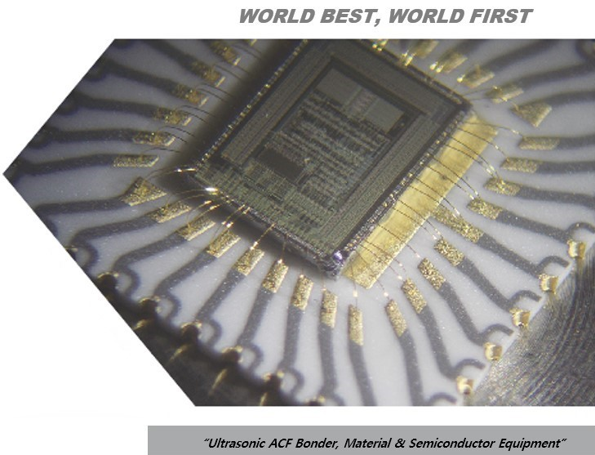
[OPAL-UC Vision 검사기]
TTTM 분석 프로그램 설계서
CRESSEM 2026/09/22

Slide 2
■ 0. 시스템 범위
동일 검사 대상에 대한 장비 간 결함과 영상 특성을 비교
01
02
03
입력
분석
결과
장비별 KLARF와 이미지
프로파일·좌표 단위
기준 장비·공차·필수 결함
식별자와 좌표 정규화
영역별 일대일 결함 매칭
선택 영상 지표 계산
공통·단독 검출 통계
위치·크기·영역별 상세
화면·CSV·이미지·PDF
Studio는 화면과 파일 출력을, Analysis는 정규화·매칭·측정을 담당한다.
2

Slide 3
■ 1. 시스템 처리 흐름
결함 매칭 결과와 영상 지표를 화면 및 보고서에서 확인
KLARF 파싱
좌표 매칭
영상 지표
리포트 저장
좌표·단위
정규화
TP·FP·FN
정량 지표
SSIM·차이 영상
IoU 결과
좌표·이미지
결과 저장
결과 항목
정량 결과
HeatMap 이미지
IoU 결과 이미지
좌표매칭 리포트
Profile 이미지
좌표 매칭부터 영상 비교까지 같은 분석 결과로 확인
3

Slide 4
■ 2. 컴포넌트 다이어그램
Tttm.Studio
프로파일 분석 서비스
기준 분석 엔진
ViewModel · 명령 · 결과 표시
ProfiledTttmAnalysisService
TttmAnalysisEngine
Application Service
읽기·정규화·분석 실행 조정
Infrastructure
Profiles
Normalized Engine
Image Module
Reader · Metadata
Identity · Region · Filter
검증 · 매칭 · 통계
공통 영상 지표
WaferDataIO
OpenCV
KLARF 파서 · 공통 모델
영상 로드 · 측정
보고서 출력: CSV · 분석 이미지 · PDF
4

Slide 5
■ 3. 컴포넌트 설명
컴포넌트 | 책임 | 주 입력 → 출력
Tttm.Studio | 사용자 입력, 명령, 결과 바인딩, 파일 출력 | 사용자 선택 → AnalysisRequest / 보고서
Application | 장비별 읽기·정규화 조정, 분석 실행 | AnalysisRequest → AnalysisResult
Infrastructure | KLARF 파서 연결, 메타데이터 추출 | KLARF 경로 → KlarfDocument
Profiles / Configuration | 식별자·영역·필터·좌표 정규화 정책 | KlarfDocument → InspectionDataset
Normalized Engine | 동일 조건 검증, 영역별 결함 매칭, 통계 | Dataset 목록 → AnalysisResult
프로파일 서비스 / 기준 엔진 | 기준 모델 변환, 화면용 결과·지표 생성 | Dataset 목록 → TttmAnalysisResult
Metrics | 공통 영상 지표, 웨이퍼 형상·프로파일 | 이미지 → 수치 / 그래프 / 판정
PDF Exporter | 보고서 HTML 생성 및 Edge 인쇄 | 기존 결과·이미지 → PDF
5

Slide 6
■ 4. 분석 실행 시퀀스
화면 요청부터 기준 분석 결과 반환까지의 호출 순서
ViewModel
Profiled Service
Application Service
기준 분석 엔진
화면·분석 요청
ProfiledTttmAnalysisService
읽기·정규화·분석 조정
TttmAnalysisEngine
① Analyze(request)
② Analyze(request)
③ AnalysisResult 반환
④ ToEquipmentData 변환
⑤ Analyze(equipmentData, 공차, 기준 장비)
⑥ TttmAnalysisResult 반환
⑦ 최종 결과 반환
Task.Run으로 분석 실행 / await 완료 후 화면 갱신 / 빨강: 호출, 파랑 점선: 반환
6
Notes:
근거 코드 (현재 작업 공간):
Tttm.Studio/ViewModel/TttmStudioViewModel.cs
Tttm.Analysis/Application/ProfiledTttmAnalysisService.cs
화면은 Task.Run(() => Analyze(request))를 await한다. 정규화 결과의 Datasets를 기준 모델로 변환한다. 정규화 ImageMetrics를 최종 결과로 복사하지 않는다.

Slide 7
■ 5. 입력 정규화 시퀀스
장비별 KLARF를 공통 좌표와 영역으로 정규화한 뒤 매칭 실행
Application Service
KlarfReaderAdapter
Inspection Profile
Normalized Engine
처리 순서 조정
파일 읽기
제품별 정규화
검증·영역별 매칭
loop 장비별
① Read(KLARF 경로)
② KlarfDocument
③ Normalize(document, options)
④ InspectionDataset
⑤ Analyze(datasets, 공차, 기준 장비, 필수 결함)
⑥ AnalysisResult: 데이터·매칭·진단
입력 오류가 있으면 매칭 전에 실패 반환. 분석 성공 후 등록된 영상 모듈을 장비 쌍별로 실행.
7
Notes:
근거 코드 (현재 작업 공간):
Tttm.Analysis/Application/TttmAnalysisApplicationService.cs
Tttm.Analysis/Infrastructure/KlarfReaderAdapter.cs
Tttm.Analysis/Profiles/InspectionProfiles.cs

Slide 8
■ 6. 데이터 계약
입력 요청, 정규화 데이터, 최종 화면 결과의 경계
데이터 계약 | 담는 정보 | 다음 처리
AnalysisRequest | 장비 입력, 프로파일, 공차 기준 장비, 필수 결함 | Application Service에서 요청 검증 및 읽기
KlarfDocument | 원본 결함, 파일 메타데이터 | Inspection Profile이 좌표·단위·필터 규칙 적용
InspectionDataset | 장비 ID, Profile / Frame NormalizedDefect, RegionKey | 정규화 엔진의 입력 좌표·크기는 µm 기준
TttmEquipmentData | 정규화 결함을 기준 모델로 변환 KLARF 모델, 이미지 경로 | TttmAnalysisEngine 입력 좌표 단위 재변환 없음
TttmAnalysisResult | 매칭 그룹, 장비·쌍별 통계 필수 결함, 영상 지표, 진단 | 화면 바인딩 CSV·이미지·PDF 출력
AnalysisResult는 정규화 분석 계약이며, TttmAnalysisResult는 화면과 보고서에서 사용하는 계약입니다.
8
Notes:
근거 코드 (현재 작업 공간):
Tttm.Analysis/Application/ProfiledTttmAnalysisService.cs
Tttm.Analysis/Contracts

Slide 9
■ 7. 결함 매칭과 결과 집계
공차와 영역 조건으로 일대일 매칭을 수행하고 같은 그룹으로 통계 집계
01
02
03
04
입력 검증
후보 구성
일대일 매칭
결과 집계
장비 식별자
좌표계·프로파일
유효한 공차
정규화: RegionKey
기준 엔진: Die 좌표
같은 영역 안의 결함
거리 비용 행렬
Hungarian 할당
공차 밖 후보 제외
공통·단독 검출
장비·쌍별 통계
필수 결함 평가
Normalized Engine
InspectionDataset 검증과 영역별 매칭을 담당합니다.
TttmAnalysisEngine
기준 모델에서 매칭 그룹과 화면용 통계·영상 비교를 생성합니다.
9
Notes:
근거 코드 (현재 작업 공간):
Tttm.Analysis/Engine/NormalizedTttmAnalysisEngine.cs
Tttm.Analysis/Engine/TttmAnalysisEngine.cs

Slide 10
■ 8. 영상 지표와 보고서 출력
정규화 분석과 기준 분석은 각각 영상 지표를 계산합니다.
처리 경로 | 계산 및 저장 위치 | 결과 사용
정규화 분석 경로 | OpenCvImageAnalysisModule.Analyze SSIM, PSNR, RMSE, 픽셀 차이 | AnalysisResult.ImageMetrics 선택 지표 상태와 메시지 보관
기준 분석 경로 | TttmAnalysisEngine 내부 쌍별 비교 영상 지표와 결함 IoU 계산 | TttmAnalysisResult PairwiseComparisons에 반영
화면·보고서 출력 | ViewModel의 내보내기 명령 TttmPdfReportExporter | CSV / 분석 이미지 HTML 생성 후 Edge로 PDF 저장
현재 연결 방식: 정규화 ImageMetrics를 복사하지 않고 기준 엔진이 최종 화면용 지표를 계산합니다.
10
Notes:
근거 코드 (현재 작업 공간):
Tttm.Analysis/Metrics/OpenCvImageAnalysisModule.cs
Tttm.Analysis/Engine/TttmAnalysisEngine.cs
Tttm.Studio/Common/TttmPdfReportExporter.cs
영상 모듈 자체는 IoU를 계산하지 않는다. 결함 IoU는 기준 엔진의 쌍별 비교에서 계산한다.

Slide 11
■ 9. 오류 처리와 실행 상태
필수 입력 오류와 선택 영상 지표 오류를 구분해서 처리
상황 | 반환 / 상태 | 호출자 처리
요청 누락·장비 수 부족 | NULL_REQUEST / INSUFFICIENT_INPUT | 실패 결과를 화면에 표시
프로파일·읽기·정규화 오류 | INPUT_VALIDATION_FAILED 장비별 단계와 진단 포함 | 매칭 실행 전에 중단 문제 파일·설정 확인
기준 모델 변환 오류 | RESULT_CONVERSION_FAILED ResultConversion 단계 | 최종 실패 결과와 상세 진단 반환
영상 없음·크기 불일치·디코딩 실패 | MissingInput / Failed 기준 엔진은 영상 진단 기록 | 영상 지표 상태 확인 좌표 분석 결과와 구분
현재 Studio 경로는 Task.Run(Analyze)을 사용합니다. 별도 AnalyzeAsync의 취소 확인은 분석 전후에 수행합니다.
11
Notes:
근거 코드 (현재 작업 공간):
Tttm.Analysis/Application/TttmAnalysisApplicationService.cs
Tttm.Studio/ViewModel/TttmStudioViewModel.cs
AnalyzeAsync의 취소 확인은 동기 Analyze 실행 전후에 수행하며, 현재 Studio 화면 호출은 이 경로가 아니다.

Slide 12
■ 10. 코드 읽기 순서와 확장 지점
화면에서 시작해 서비스, 입력 규칙, 엔진 순서로 코드 확인
01
TttmStudioViewModel
RunAnalysisAsync에서 요청 구성과 화면 갱신 확인
02
ProfiledTttmAnalysisService
Analyze에서 정규화 호출, 모델 변환, 기준 엔진 연결 확인
03
TttmAnalysisApplicationService
장비별 읽기·정규화와 영상 모듈 등록·호출 확인
04
Profiles / Engine / Metrics
제품별 규칙, 일대일 매칭, 영상 계산 구현 확인
확장 위치
새 제품: IInspectionProfile 새 영상 지표: IImageAnalysisModule
기본 등록: TttmAnalysisCompositionRoot.CreateDefault
12
Notes:
근거 코드 (현재 작업 공간):
Tttm.Analysis/Application/TttmAnalysisApplicationService.cs
Tttm.Analysis/Profiles/InspectionProfiles.cs
Tttm.Studio/ViewModel/TttmStudioViewModel.cs

